Slide 1
Мой город Бердск
Проект Якименко Алёны

Slide 2
План презентации
Название города
История города
Памятники города
Фотографии города (достопримечательности)

Slide 3
Название города
Название города образовано от названия реки, на которой он стоит, и, скорее всего, имеет тюркские корни. Слово "берду"("бирду") в тюркских языках означает "беру" или "взятая".

Slide 4
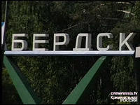
История города
Наиболее достоверной датой основания Бердска (Бердского острога) считается 1716 год
В XIX веке Бердск представлял собой крупное торговое село, продолжая оставаться одним из сельскохозяйственных центров Западной Сибири
Рабочий посёлок Бердск с 1934 г. Город с 1944 г
Перенос города был начат в 1953 году и закончен к 1957 году
Градообразующими предприятиями города стали радиозавод, электромеханический завод и химический завод

Slide 5
Восемь памятников, расположенных на территории Бердска, имеют статус объектов историко-культурного наследия муниципального образования и подлежат государственной охране:
Братская могила партизан, погибших в борьбе за Советскую власть;
Памятник В.И Ленину;
Монумент Славы, водруженный в честь подвига бердчан в годы Великой Отечественной войны 1941-1945гг.;
Памятник защитникам Отечества;
Памятник Зое Космодемьянской;
Памятник воинам, погибшим в республике Афганистан;
Памятник воинам, погибшим в Чеченской республике
Памятный камень морякам - павшим и живым

Slide 6
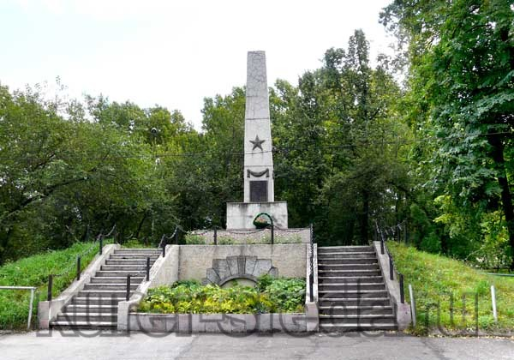
Братская могила партизан, погибших в борьбе за Советскую власть

Slide 7
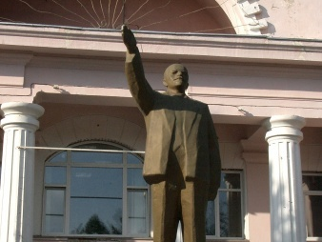
Памятник Ленину

Slide 8
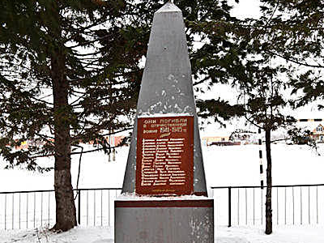
Памятник защитникам Отечества

Slide 9
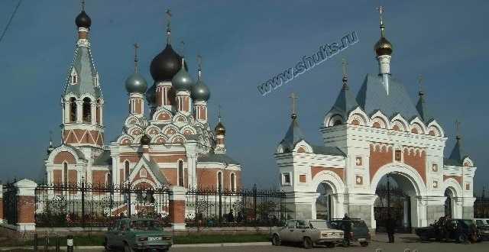
Преображенский собор
Достопримечательности

Slide 10
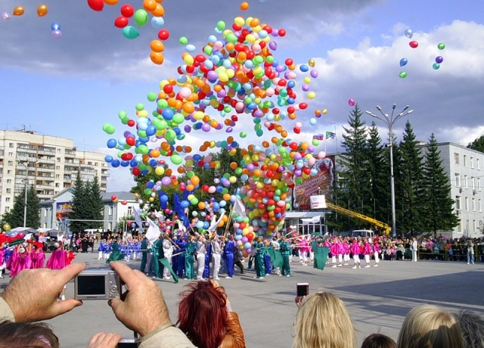
День города

Slide 11
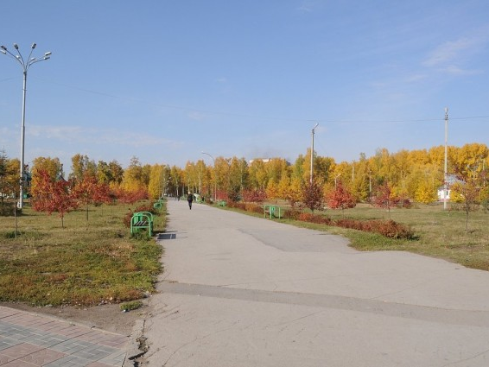
Центральный парк

Slide 12
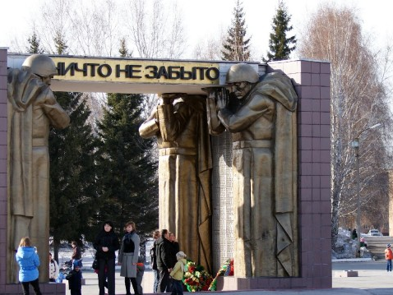
Мемориал славы

Slide 13
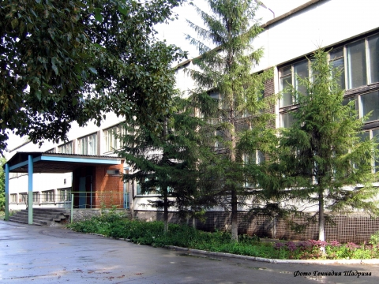
Моя школа

Slide 14
Всем спасибо за внимание

